Slide 1
公共阅读空间的兴起与发展
王子舟
北京大学信息管理系
邮 箱：zzhwang@126.com

Slide 2
目录
近五年公共阅读空间的兴起过程
公共阅读空间的基本性质与效能
1
2
公共阅读空间的类型与特点
公共阅读空间发展前景与存在问题
3
4
公共阅读空间应坚守的理性方向
5

Slide 3
1.近五年公共阅读空间的兴起过程
· 公共阅读空间是指由政府或企业、社会组织、个人在社区创办的，主要通过文献资源为公众提供知识服务的公益性开放场所。广义上它包含图书馆、文化馆、书店、报亭等能够提供阅读的公共场所，狭义上它仅指称近五年建在街道、社区的，可供人们免费借阅书刊、自由出入的新式公共场所。
· 公共阅读空间首先出现于我国城市一些民营独立书店的经营转型探索过程中。2011年前后，受书店租金上涨、电子书流行、图书网购普及等因素的冲击，许多独立书店都因保持不住微薄的利润而纷纷倒闭，有些书店则通过经营转型来实现困境“突围”，开始在图书经营中植入了咖啡茶饮、文具、文创产品等；或增设沙发桌椅，提供无线上网环境，打造休闲阅读区域；或延长营业时间，为爱书人提供子夜去处。

Slide 4
· 以书为核心，将思想、文化、审美、趣味、休闲、饮食等多种元素揉搓一起的新经营模式，带来了书店的复苏，24小时营业的书店以及其各具特色的阅读空间在一二线城市悄然面世，如北京的“24小时博书屋”（2013年）、广州的“1200bookshop”（2014年）、长沙的“徳思勤24小时书店”（2015年），甚至国有新华书店也开始破除僵化思维采用了此种经营方式，如深圳中心书城的“24小时书吧”、杭州新华书店解放路店“悦览树”、合肥新华书店三孝口店等。
· 此时期，各地还兴起了一批会员制、以亲子阅读为内容的绘本馆，公益性的民间图书馆也在城市萌发，它们蓬勃的生长姿态让人视野一新。

Slide 5
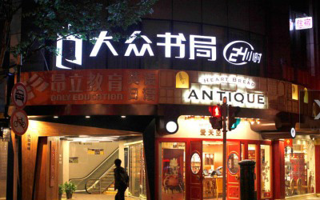
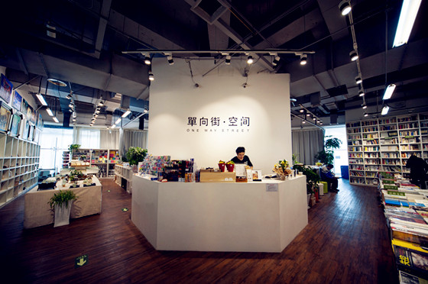
“单向街图书馆” （现改名“单向空间”）2006年成立之初就不是以单纯卖书面孔出现的，是一个以书会友的阅读空间，也是一个城市的文化沙龙。里面除了销售图书，还有咖啡美食、文化用品等。书店以图书推介为形式，每周都举办开放性免费沙龙，还衍生出出版、网店等业务 。
上海大众书局福州路店从2012年3月起，24小时营业，有咖啡吧，出售文创产品，可无线上网，有分区阅读空间。

Slide 6
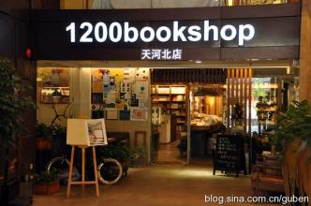
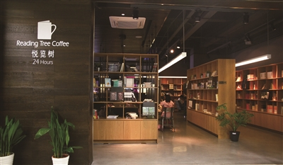
广州“1200bookshop”（2014年）24小时营业。
杭州新华书店解放路店“悦览树”

Slide 7
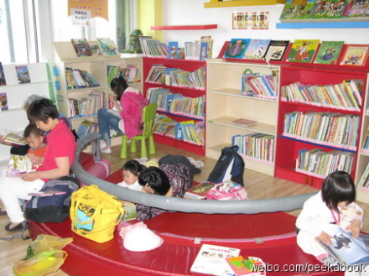
北京的“皮卡书屋”（2006年1月成立），为0-15岁小读者们提供英、中文绘本借阅服务，并组织中英文故事会、手工制作、视听游戏。为体现公益性质，皮卡书屋对外服务只收取少量会员费。2012年3月28日，注册为民办非，藏书量多达10万多册，并在北京有万柳、劲松、三元桥、望京办成了5个分馆，会员超过了2000名。

Slide 8
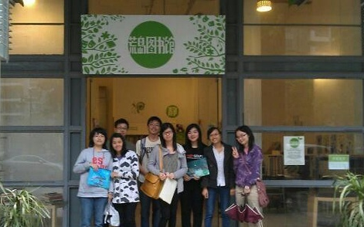
广州社区里的“荒岛图书馆”（2009年），一度在全国发展出几十家加盟连锁图书馆。
北京的“快乐小陶子流动儿童图书馆”（2010年），经常在打工子弟社区、医院、公园等铺设一个地垫，就成了为孩子和家长读绘本、讲绘本的流动图书馆。

Slide 9
· 书店变身为城市居民身边的优雅书房，绘本馆、民间图书馆在社区搭建起活跃的公共阅读新场所，这对公共图书馆行业也产生了巨大触动，尤其是在国家积极推进全民阅读推广活动与大力建设公共文化服务体系的时代背景之下，各地公共图书馆在政府的支持下也分别“试水”，在城市街道、社区中建设公共阅读空间。
· 早在2008年，为打造图书馆社区网点，构建“15分钟文化圈”，东莞图书馆就购买了数台24小时自助借阅机投放到社区街道。其后东南沿海乃至北京等地的公共图书馆也开始跟进，先后购买这种24小时自助借阅机。

Slide 10
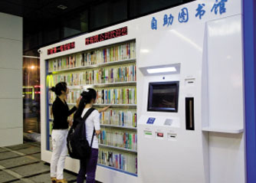
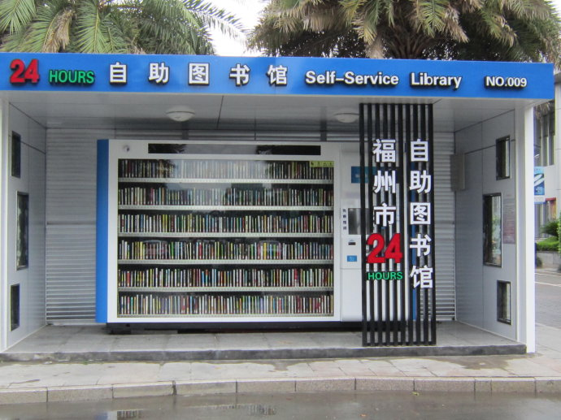
宁波的24小时自助借阅机
福州的24小时自助借阅机
但自助借阅机毕竟是一台冰冷的机器，而不是一个可供人们阅读、交流的有温度的空间场所，加之价格昂贵、维护费高，大量布点并不符合中国国情。于是一些城市公共图书馆另辟蹊径，开始在街道、社区尝试建设新型公共阅读空间。

Slide 11
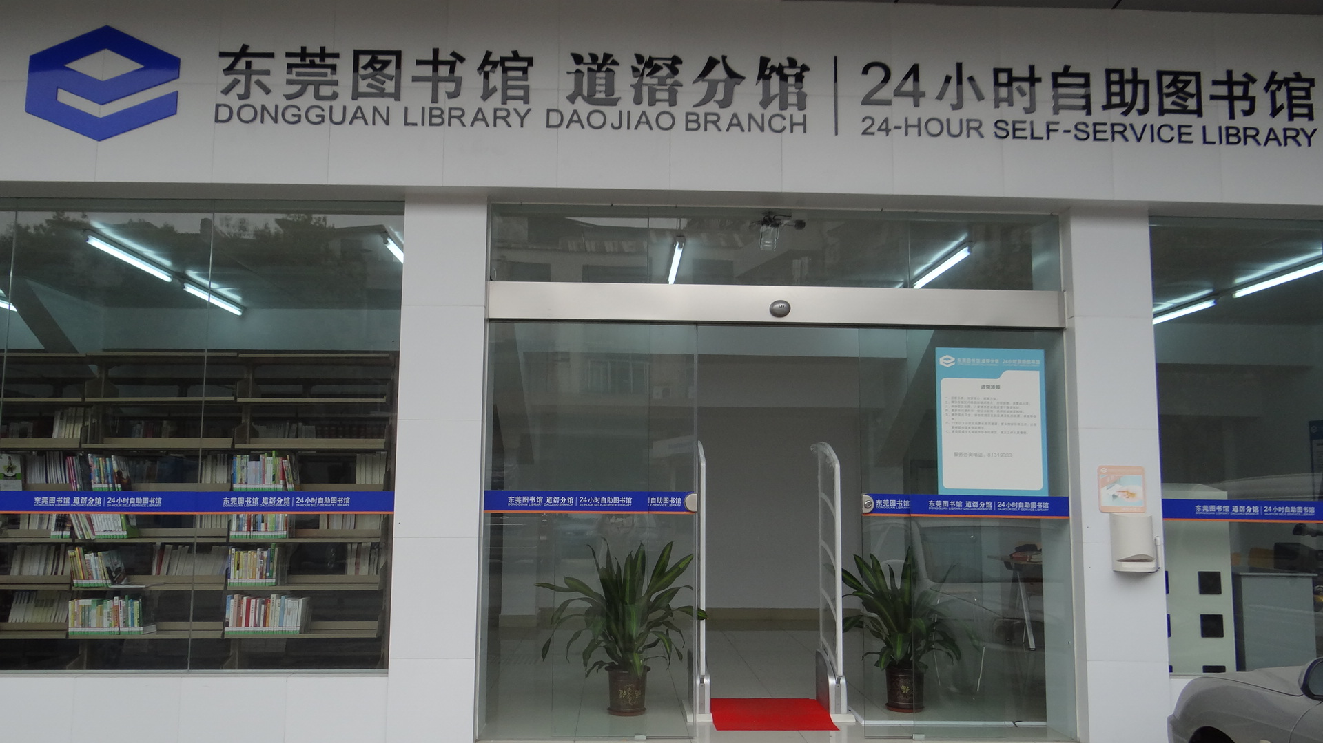
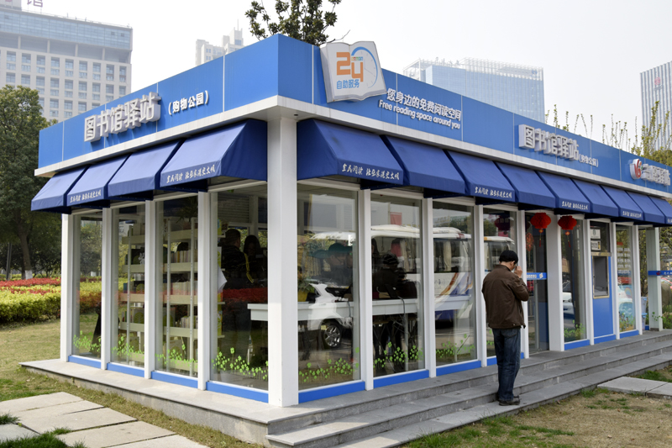
· 2013年，东莞图书馆、张家港图书馆开始在社区建设无人值守、读者刷卡进入、可自助借还书、无线上网的24小时图书馆2014年之后，广东、浙江、辽宁、黑龙江、湖南、内蒙古等地的图书馆也开始建设此类“永不打烊”的图书馆。

Slide 12
· 2012年以来，国家在推行公共文化服务体系建设政策中，高调鼓励社会力量积极参与，出台了政府购买公共文化服务的系列文件。各地公共图书馆也尝试与社会组织、机构合作创办城市公共阅读空间。
· 2014年，北京西城区图书馆在文委的领导下与民营书店在政府提供的公共场所建成了“砖读空间”（在砖塔胡同）、“宣阳驿站”（在金大都遗址公园），2015年又接着又与会议公司合作建成了“白云驿站”（在白云观北里），与繁星戏剧村合作建了“繁星书吧”等。截至2016年，西城区与社会力量合作建成的公共阅读空间有20多个，被区文委考核认定的为16个 。
· 江苏省江阴市图书馆与咖啡店合作成立了“三味书咖”，即在咖啡店里设置书架，向市民提供免费借阅服务。之后江阴所属的无锡市在“城市阅读联盟”建设中积极推进这种PPP模式，与茶楼、花店等合作，又建设了数家类似的公共阅读空间。2015年，青岛市市南区图书馆免费为咖啡馆配送图书并定期置换，将其打造成馆外图书服务点“啡阅青岛”

Slide 13
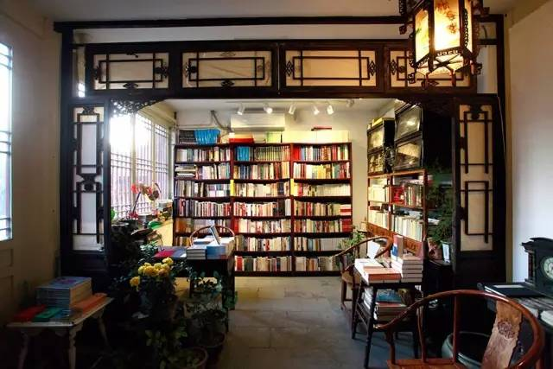
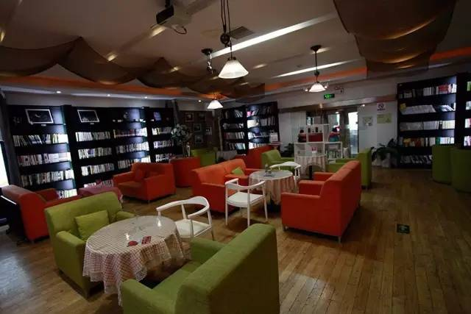
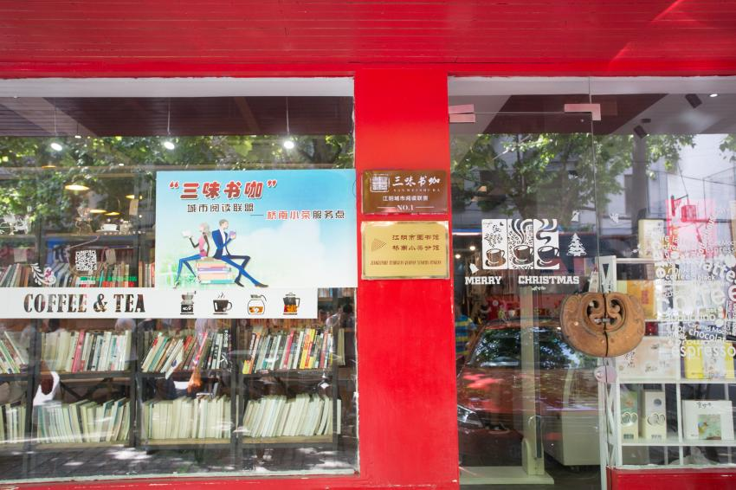
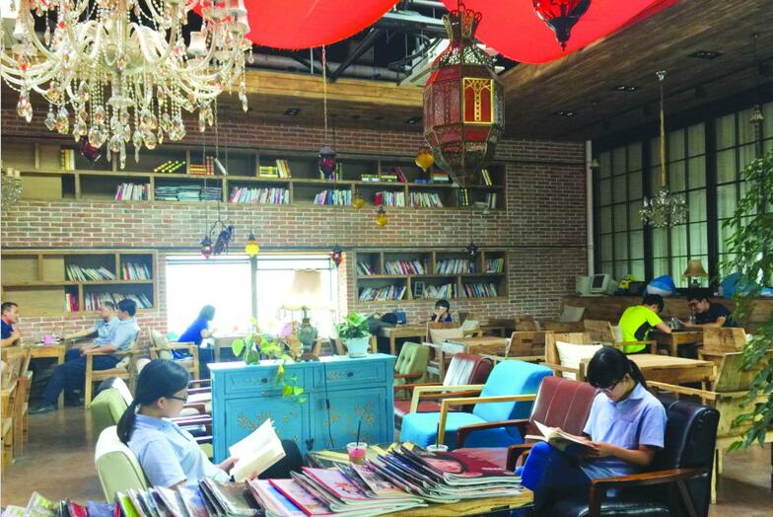
北京“砖读空间”（在砖塔胡同）
北京繁星戏剧村的“繁星书吧”
江苏江阴市的“三味书咖”
青岛市市南区的“啡阅青岛”

Slide 14
· 2014年，我国城市公共阅读空间结束彩排，正式登上了历史舞台。书店、绘本馆和图书馆几个不同行业开办的公共阅读空间终于流汇一起，形成了不可小觑的文化力量。
· 此后，各地类似公共阅读空间不断出现，它们或称为驿站，或叫成书房，或名为书吧，还有的取名为某某书咖、书苑、书坊，甚至直呼“图书馆”等等不一而足。虽然名称各异，但都可以用“公共阅读空间”概括并统而称之。

Slide 15
2.公共阅读空间的基本性质与效能
2.1公共阅读空间的基本性质
（1）公益性
表明“公共”蕴意与领域属性，要求免费服务，回答“为什么做”的问题。书店提供免费借阅，才由准公共物品变身为纯公共物品。
（2）知识性
表征“阅读”蕴意与专业属性，回答“做什么”的问题。
（3）开放性
表征“空间”的蕴意与场所属性，解答“怎样做”的问题，包括空间、时间上的开放度。面向所有人开放，不设门槛，才能实现其公益属性与社会效益最大化；开放时间越长，如错峰开放、错时开放、24小时开放等，才能实现其公益属性与社会效益最大化 。

Slide 16
2.2公共阅读空间的主要效能
（1）知识传播。有的公共阅读空间自身还介入了知识生产、传播、消费全业务链，如北京的单向空间，专门出版《单向》双月刊杂志（即以往的《单向街》）。
（2）终身教育。北京西城区玉桃园书香驿站（2015年）发动社区能人自办各种阅读活动，有培训（如英语角）、展览（如篆刻作品展）、故事会（讲绘本故事）、读书会（如经典诵读会）、知识体验（如宝石鉴赏活动）活动等，社会教育与学校教育不同之一在于其领域具有宽泛性 。

Slide 17
（3）休闲娱乐。据2014年中国青年报对2042人（其中70后、80后占到了73.3%）进行的一项有关24小时书店的调查显示，有82.6%受访者愿意去24小时书店，61.9%的受访者认为是环境安静温暖，60.9%受访者感觉24小时书店是很好的夜生活方式，53.3%的受访者认为是可以免费阅读，46.2%的受访者会将24小时书店当作一个与朋友约会、聚会的地方。
（4）社群交往。即“以书会友” ，线上与线下活动相结合，构建出了一个一个活跃的“读书主题社区”。有的还搭载了便民服务，如快件收取、老人餐桌、学生托管等，促进了社群交往。
（5）社会包容。在24小时书店过夜的有拾荒者和无家可归的流浪者，也有离家出走的人和自习的学生。北京西城区所有新建公共阅读空间都为老年人配有老花镜或固定坐席。

Slide 18
3.公共阅读空间的类型与特点
3.1从创办主体划分有三种类型
（1）民间自办。以书店、公益组织、民间图书馆为主体。
（2）公办民助。政府提供空间设施，引入社会力量运营管理，如2014年北京西城区白纸坊街万寿公园内的“海棠书斋” 。
（3）民办公助。社会组织提供空间设施，政府给予资源支持以开展阅读服务，如2016年安徽合肥水阳江路与1912街区两个的“口袋图书馆”。
· 各类公共阅读空间新型物种的出现，打破了以往公共图书馆为主要形态的社会公共阅读空间的生态圈，多物种共存的文化生态正在形成。

Slide 19
3.2公共阅读空间的发展特点
（1）创建主体跨界组合。主体多方合作既可以是双方，也可以是三方、多方。
（2）服务内容业务混搭。提供免费借阅、新书销售、选题策划，还开展各类活动，如读书沙龙、知识培训、主题活动、专题展览，以及提供文创产品、咖啡茶饮、面点简餐等服务。
（3）公益性、经营性运营相结合。
（4）唯美＋体验＋舒适的空间布局。如南京市栖霞区桦墅村的“嘤栖书院”。

Slide 20
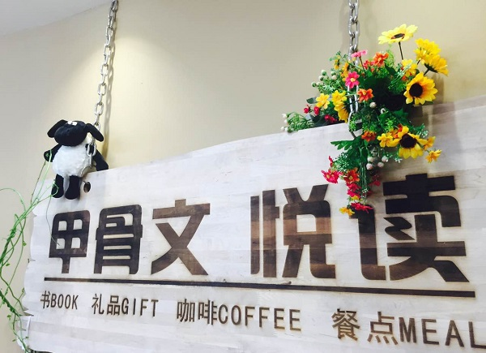
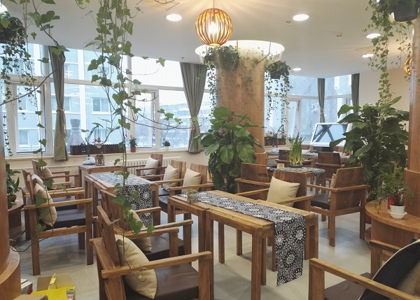
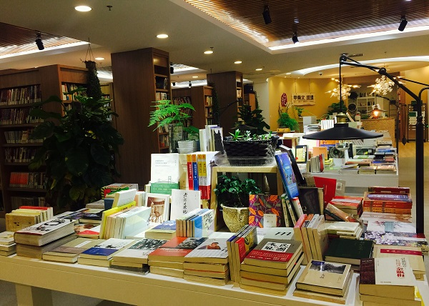
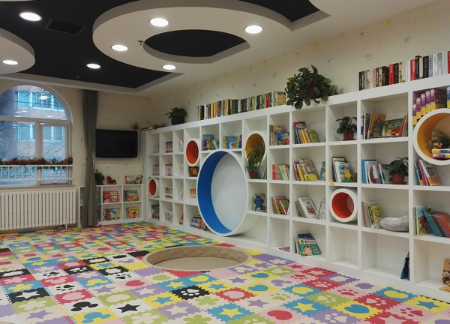
2016年北京“甲骨文·悦读空间” （西城区下斜街1号院）提供图书借阅、销售、咖啡饮品、会员服务等内容。

Slide 21
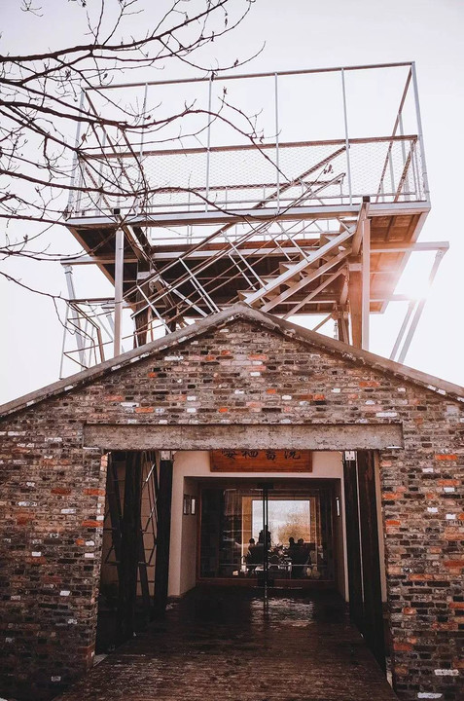
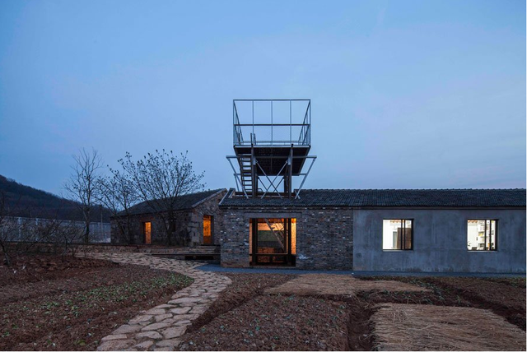
南京市栖霞区桦墅村的“嘤栖书院”

Slide 22
4.公共阅读空间发展前景与存在问题
4.1公共阅读空间持续发展的前景
（1）从创办主体看，创办者从书店、图书馆会扩展到社会组织、企业、个人，创办者将呈现多元化趋势。
（2）从发展布局看，兴起于城市，逐步蔓延向农村，如“老苗书馆”。
（3）从社会效益看，巨大的外部效应会逐步显现出来。可销售图书、文具用品、文创产品、工艺小件、咖啡饮料，可以开展各种阅读活动、交流活动、体验活动，甚至作为社区公共空间成为业主议事、家政联络、证件办理、健康诊断、快件收取、老人餐桌、儿童托管的场所，拉动文化产业及相关行业发展，刺激民营企业与社会组织的发展，完善社会教育体系、增进社区的活力等 。

Slide 23
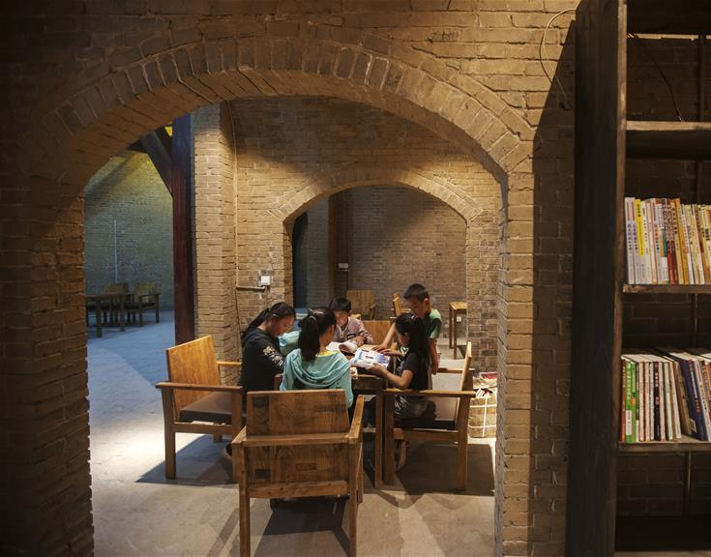
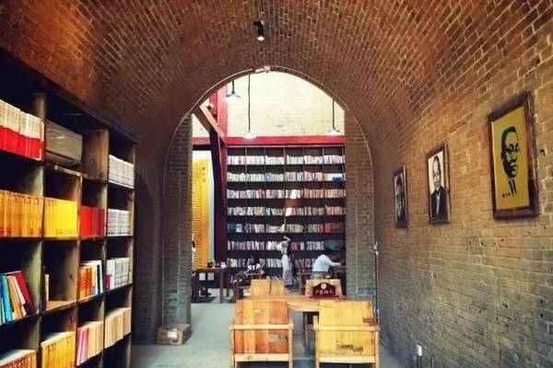
乡村里的公共阅读空间——“老苗书馆” （河南焦作孟州市莫沟村窑洞图书馆2016年）

Slide 24
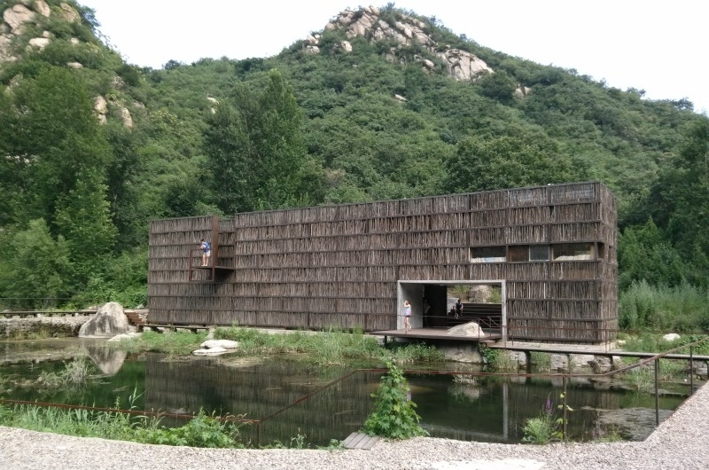
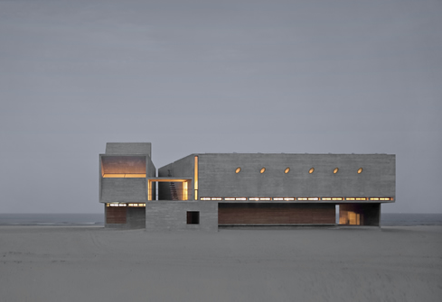
北京怀柔区雁栖镇篱苑图书馆（2011年）
河北秦皇岛市昌黎县黄金海岸三联书店海边公益图书馆（2015年）

Slide 25
4.2目前发展中存在的主要问题
（1）方向定位不清。个别阅读空间公益性服务与营利性服务的关系处理得不好。免费借阅与销售的图书资源没有明显的区别度；还有的公共阅读空间设置读者门槛（如办收费的会员证才能进入）等。
（2）管理规范欠缺。如图书分类混乱，以及日常管理无合理的章法。
（3）政府投入不及时。这一问题主要集中在那些参与政府购买服务的公共阅读空间里。

Slide 26
5.公共阅读空间应坚守的理性方向
5.1继续走差异化发展的道路
差异化的公共阅读空间才能与不同社区的身躯、血脉融为一体 。不能由政府统一计划、投资，按照统一标准建设起来的。
5.2起到公共文化服务体系“小动脉”的作用
完善的公共文化服务体系结构，除了健全的大动脉外，还需要健全的中动脉、小动脉、毛细血管。
5.3坚持公益性为主经营性为辅的方针
跨界组合形成的公共阅读空间，收费服务应该是辅助性的。

Slide 27
5.4将基本服务与分层服务相结合
面向大众的普及阅读服务与面向小众的专题服务、定向服务要相互结合。以会员制
方式主打小众服务，忽略免费的大众普及服务，或仅以其作为一种点缀，这种趋势
是要及时纠正的。
5.5将空间“阵地服务”与“活动服务”相结合
社区（Community）正在从以空间为主轴转向时间为主轴再转向主题为主轴。故
阵地服务、活动服务要结合。
5.6让公众参与发展，分享收获
公众能够充分参与公共阅读空间的事务，才会将其视为自己的精神家园。

Slide 28
THANKS

